Slide 1

¿QUÉ ES EL PMM?

Slide 2
Instrumento para orientar y administrar el desarrollo del territorio y la utilización, transformación y ocupación del espacio
Instrumento estructurante, definido en el marco del POT, para programar proyectos de inversión sectorial en el corto, mediano y largo plazo
PLAN DE ORDENAMIENTO TERRITORIAL
(Modelo de ordenamiento y ocupación – Estructura Ecológica Principal – Estructura Funcional y de Servicios – Estructura Socioeconómica)
PLAN MAESTRO DE MOVILIDAD
(Sistema de movilidad definido en el POT, como un componente de la Estructura Funcional y de Servicios)
Corto plazo
Mediano plazo
Largo plazo
Plan de Desarrollo Distrital
Horizontes temporales definidos en los Planes para su ejecución.
Instrumento de gobierno donde se priorizan las inversiones y se materializan los proyectos definidos en el POT y en el PMM.

Slide 3
¿CUÁL ES EL OBJETIVO PMM PARA 2021?

Slide 4
Objetivos PMM 2021
1. Actualizar los proyectos existentes 116 proyectos
2. Incluir nuevos proyectos estratégicos para la ciudad desarrollando su soporte técnico y metodológico.
3. Ir más allá: pensar en las etapas y necesidades que trascienden a la administración y las circunstancias actuales.
4. Alinear el Plan de Movilidad con el nuevo POT

Slide 5
¿QUÉ CONTIENE EL PLAN DE MOVILIDAD 2018-2019?

Slide 6
VISIÓN PLAN DE MOVILIDAD 2018-2019
Visión
“En 2038 en Bogotá no habrá pérdida de vidas humanas asociadas a la movilidad. Su sistema de movilidad será seguro, eficiente, inteligente, amigable con el medio ambiente, e inclusivo.”

Slide 7
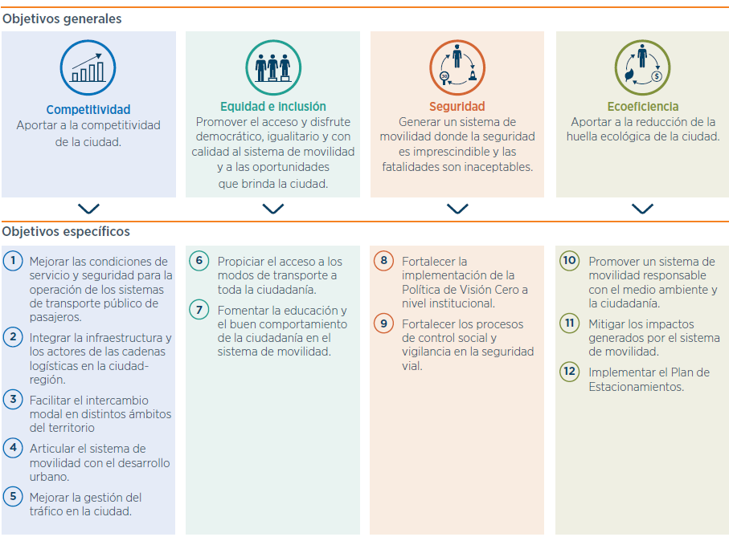
ACTUALIZACIÓN PMM 2019
Estructura
1 | Visión ¿Para qué?
9 | Principios
12 | Enfoques
4 | Objetivos generales ¿Qué?
13 | Objetivos específicos ¿Qué?
33 | Estrategias ¿Cómo se logran los objetivos?
82 | Proyectos ¿Cómo se desarrollan las estrategias?
24 | Acciones prioritarias
10 | Acciones Transversales
Objetivos Generales
(Asociados a POT 2019)
Proyectos y Acciones Prioritarias / Tema
24 | Peatón
30 | Bicicleta
46 | Transporte Público
27 | Tecnología
28 | Visión Cero
18 | Logística
22 | GDT
20 | Urbano Regional
24 | Institucional
33 | Ambiental
25 | Social
14 | Control

Slide 8
Objetivos Específicos
1. Competitividad
1.1 Mejorar la calidad del servicio del Sistema de Transporte Público de Pasajeros
SITP, optimización y cobertura, red de metro, transporte regional, taxis, política tarifaria
1.2 Integrar la infraestructura y los actores de las cadenas logísticas en la ciudad-región
PSMM, Red logística urbana, caracterización carga, buenas prácticas, corredores carga y mercancía
1.3 Facilitar el intercambio modal en distintos ámbitos del territorio
Accesos urbanos, PEM Regional, CIMs, Terminales Manual intercambio modal
1.4 Articular el sistema de movilidad con el desarrollo urbano
TOD, espacio público, franjas funcionales, zonas sin tráfico vehicular, red vial vital
1.5 Mejorar la gestión del tráfico en la ciudad
Tecnología, monitoreo, Semaforización inteligente, control en vía, atención modos emergentes
1.6 Promover el desarrollo de mecanismos de financiación para la sostenibilidad del sistema de movilidad:
Fuentes SITP y transporte sostenible, fuentes construcción y mantenimiento.

Slide 9
Objetivos Específicos
2. Equidad e Inclusión
2.1 Propiciar el acceso a los modos de transporte a toda la ciudadanía
Modos no motorizados
Accesibilidad de sectores periféricos y rurales
Información nuevas tecnologías y datos
Infraestructura y accesibilidad universal
MAAS
2.2 Fomentar la educación y el buen comportamiento de la ciudadanía en el sistema de movilidad
Cultura ciudadana
Responsabilidad y comportamiento
Participación ciudadana y gestión social

Slide 10
Objetivos Específicos
3. Seguridad Vial
3.1 Fortalecer la implementación de la política de Visión Cero a nivel institucional
Política visión cero
Gestión y límites de Velocidades
Acompañamiento a otras entidades
Integración base de datos siniestralidad
3.2 Fortalecer los procesos de control y vigilancia en la seguridad vial
Generar conductas de autorregulación
Estrategia pedagógicas y campañas
Gestión de riesgo
Protocolo de atención y sanción a violencias
Control y vigilancia policial y tecnológico

Slide 11
Objetivos Específicos
4.1 Promover un sistema de movilidad responsable con el ambiente y la ciudadanía
Política Movilidad Eléctrica, promoción de tecnologías limpias
Política Eco-conducción
Zonas bajas emisiones
PIMS y pactos por la movilidad
4. Ecoeficiencia
4.2 Mitigar los impactos generados por el sistema de movilidad
Pilotos nuevas formas de movilidad
Movilidad compartida
Cobros al vehículo privado
Seguimiento impactos ambientales del sector
4.3 Gestionar adecuadamente la oferta y la demanda del estacionamiento de acceso público.
Zonas amarillas, red de ciclo-estacionamientos, zonas cargue y descargue
Estacionamientos disuasorios, valet parking, régimen tarifario estacionamientos públicos
Consolidación RDE, control estacionamiento irregular.

Slide 12
ACTUALIZACIÓN PMM 2019
¿Qué Contiene un Proyecto / Acción Prioritaria / Acción Transversal?
Proyectos
Objetivos
Tareas
Entidades Responsables
Descripción
Indicadores
Aspectos Legales
Acciones Prioritarias / Transversales
Objetivos
Descripción

Slide 13
ACTUALIZACIÓN PMM 2019
DOCUMENTOS PMM
AJUSTE DE PROYECTOS
Proyecto de Decreto
Documento Técnico de Soporte
Anexo Seguimiento y Evaluación
Anexo Institucional
Anexo Financiamiento
Prioridad
46 | Alta
39 | Media
31 | Baja
Inicio Inmediato
76 | SI
40 | NO
* 11 Nuevos Proyectos

Slide 14
Dos ejemplos de proyectos:
Implementación de…
Sistema de Bicicletas Compartidas
Zonas de estacionamiento en vía pública

Slide 15
Implementación del Sistema de Bicicletas Compartidas
Objetivo: Implementar el o los sistemas de bicicletas de acceso público para promover el uso de la bicicleta como medio de transporte cotidiano. (Cambiar de acuerdo al nuevo proyecto y visión futura)
Descripción: Un sistema de bicicletas se define como el conjunto organizado de elementos, equipos, operaciones logísticas y plataforma tecnológica para facilitar a las personas su desplazamiento por la ciudad utilizando bicicletas de acceso público.
El alquiler de bicicletas fue incluido en el Marco Regulatorio de Aprovechamiento Económico del Espacio Público como actividad permitida, por medio de la Resolución 036 de 2019 del Departamento Administrativo de la Defensoría del Espacio Público. En esta, la actividad se definió como el “Alquiler, préstamo o uso compartido, a título oneroso o gratuito, de bicicletas o patinetas ubicadas en estaciones o en elementos del espacio público, el cual es permitido por un conjunto de tecnología, recursos y operaciones logísticas. Las bicicletas, patinetas y estaciones pueden ser usadas para la exhibición de las marcas de los aprovechadores y de otras formas de publicidad exterior visual, según la normatividad vigente.” (Actualizar la descripción y antecedentes con avances 2020)

Slide 16
Implementación del Sistema de Bicicletas Compartidas
Tareas: Identificar las condiciones técnicas, financieras y jurídicas necesarias para la implementación adecuada del sistema o de los sistemas. (Actualizar de acuerdo a tareas que ya están adelantando)
Indicadores: Número de sistemas implementados (Redefinir Indicadores)
Entidades Involucradas: La SDM, como entidad gestora de la actividad de alquiler de bicicletas, será la encargada de liderar la implementación, control y evaluación, de acuerdo con la normatividad vigente. Otras entidades administradoras del espacio público podrían verse involucradas para la ubicación de estaciones en los espacios que administran. (Revisar entidades del sector que deben estar involucradas en la implementación)
Aspectos Legales: Debe revisarse la utilización del espacio público en el marco de lo dispuesto en el Proyecto de Acuerdo del POT 2019. De igual manera, deben tenerse en cuenta las normas sobre circulación y estacionamiento de vehículos no automotores en el espacio público contenidas en la Ley 769 de 2002, el POT y demás normatividad vigente. (Redefinir alcances legales de acuerdo a POT 2021)

Slide 17
Implementación de zonas de estacionamiento en vía pública regulado
Objetivos: (Actualizar incluyendo cambios en visión a largo plazo y nueva consultoría)
Generar una oferta adecuada de estacionamiento de acceso público en vía que en articulación con el estacionamiento fuera de vía atiendan adecuadamente la demanda del servicio.
Promover el uso adecuado del espacio público y reducir las infracciones asociadas a estacionamiento en lugares prohibidos.
Minimizar la congestión relacionada con los kilómetros recorridos por los vehículos privados motorizados en búsqueda de un espacio de estacionamiento mediante la promoción de un uso eficiente de la infraestructura.
Establecer esquemas de cobro por el servicio de estacionamiento en vía como instrumento de gestión de la demanda de transporte del del vehículo privado motorizado y fuente alternativa de financiación del Sistema Integrado de Transporte Público (SITP).
Mejorar la calidad y facilitar el acceso al servicio de estacionamiento de acceso público.

Slide 18
Implementación de zonas de estacionamiento en vía pública regulado
Tareas: implementar un sistema de cobro por el uso de las zonas de estacionamiento en vía pública regulado, cuando se considere pertinente. Esta medida apunta a promover el uso eficiente de la infraestructura, buscar un equilibrio entre la oferta y la demanda, y desincentivar el uso del automóvil, así como a generar una fuentes alternativa de financiación que permita captar recursos para el Sistema Integrado de Transporte Público. (Actualizar de acuerdo a la nueva consultoría y a visión futura de implementación)
Indicadores: Zonas de parqueo en vía regulado en funcionamiento (Redefinir Indicadores y tiempos de cumplimiento)

Slide 19
Implementación de zonas de estacionamiento en vía pública regulado
Descripción: (Actualizar visión, antecedentes, ejes de trabajo e incluir hechos 2020)
Habilitación de zonas de estacionamiento en vía regulado
Este eje de trabajo consiste en dotar a la ciudad de estacionamientos en vía con o sin cobro donde se evidencia su necesidad de acuerdo con la demanda existente o proyectada y considerando factores como el contexto territorial, la oferta de transporte público, número de infracciones por estacionar en lugares prohibidos, la oferta de estacionamiento fuera de vía y las características físicas y funcionales de la infraestructura vial.
Por una parte, se deberán establecer y aplicar criterios para la habilitación de zonas de estacionamiento en vía regulado. Para ello, en cada caso se deberá realizar un análisis que permita identificar si la vía pública cuenta con las características físicas, funcionales y normativas requeridas para su habilitación. En particular, se tendrá en cuenta la normatividad vigente en materia de lugares prohibidos para estacionar y lo dispuesto en el artículo 139 del Proyecto de Acuerdo del Plan de Ordenamiento Territorial 2019 en relación con el estacionamiento en vía.
Cobro por el uso del servicio de estacionamiento en vía
Este eje de trabajo consiste en implementar un sistema de cobro por el uso de las zonas de estacionamiento en vía pública regulado, cuando se considere pertinente. Esta medida apunta a promover el uso eficiente de la infraestructura, buscar un equilibrio entre la oferta y la demanda, y desincentivar el uso del automóvil, así como a generar una fuente alternativa de financiación que permita captar recursos para el Sistema Integrado de Transporte Público.

Slide 20
Implementación de zonas de estacionamiento en vía pública regulado
Entidades Involucradas: La Secretaría Distrital de Movilidad, como autoridad de tránsito, será la encargada de definir y adoptar los criterios para la habilitación de zonas de estacionamiento en vía regulado, así como de la expedición de los actos administrativos requeridos para su identificación e implementación. Asimismo, estará a cargo del cobro del estacionamiento en vía, el cual podrá realizar directamente o a través de terceros. Para ello, será la encargada del diseño, estructuración, contratación (en los casos que aplique) y puesta en funcionamiento.
Para la adecuación y mantenimiento de las zonas, se asignará la responsabilidad al IDU y la UMV, las alcaldías locales o la Caja de Vivienda Popular, según la jerarquía vial y las competencias respectivas, conforme lo establecido en el Anexo 6. Armonización de competencias de las entidades distritales relacionadas con la EAEP y el Sistema Vial del Proyecto de Acuerdo del Plan de Ordenamiento Territorial 2019. (Revisar competencias de entidades de acuerdo al Plan de Desarrollo y el POT 2021)

Slide 21
Implementación de zonas de estacionamiento en vía pública regulado
Aspectos Legales: En cuanto a la habilitación de zonas de estacionamiento en vía regulado se deberán tener en cuentas las condiciones establecidas en la normatividad vigente, como el Código Nacional de Tránsito Terrestre y el Proyecto de Acuerdo del POT 2019, sobre lugares prohibidos para estacionar; con especial énfasis en lo establecido respecto a la clasificación, tipología y sección de las vías. Igualmente, se tendrá en cuenta la resolución 369 de 2019.
En cuanto al cobro por el uso de estacionamiento en vía se tendrá en cuenta el Acuerdo 695 de 2017, el Decreto 519 de 2019 y la Resolución 368 de 2019 de la Secretaría Distrital de Movilidad. No obstante, será prioritario analizar la posibilidad de implementar su cobro con base en lo establecido en el artículo 97 de la Ley 1955 de 2019. (Redefinir alcances legales de acuerdo a POT 2021 y nuevas normativas)

Slide 22
DOCUMENTOS CONSULTORIA PMM 2018-2019
Etapa | Documentos
I Plan de Trabajo | Plan de Trabajo
 | Cronograma
II Revisión Expereincias Internaiconales | Revision Experiencias Internacionales
 | Estrategia de Participación
III Diagnóstico | Diagnóstico General
 | Componente Movilidad
 | Componente Socioeconómico
 | Componente Urbano Regional
 | Componente Seguridad Vial
 | Componente TIC
 | Componente Financiero
 | Componente Ambiental
 | Componente Normativo Institucional
 | Plan de Estacionamientos
IV Escenarios | Informe de Definición y Modelación de Escenarios
 | Modelo de Transporte PMM
V Formulación | Proyecto de Decreto
 | Documento Técnico de Soporte
 | Plan de Estacionamientos
 | Arquitectura Institucional
 | Instrumentos de Financiamiento
 | Seguimiento y Evaluación
 | Estrategia de Participación
 | Cartografia
 | Manual de Implementación
VI Divulgación | Estrategia de Divulgación
 | Piezas Gráficas y Documentos de Divulgación

Slide 23
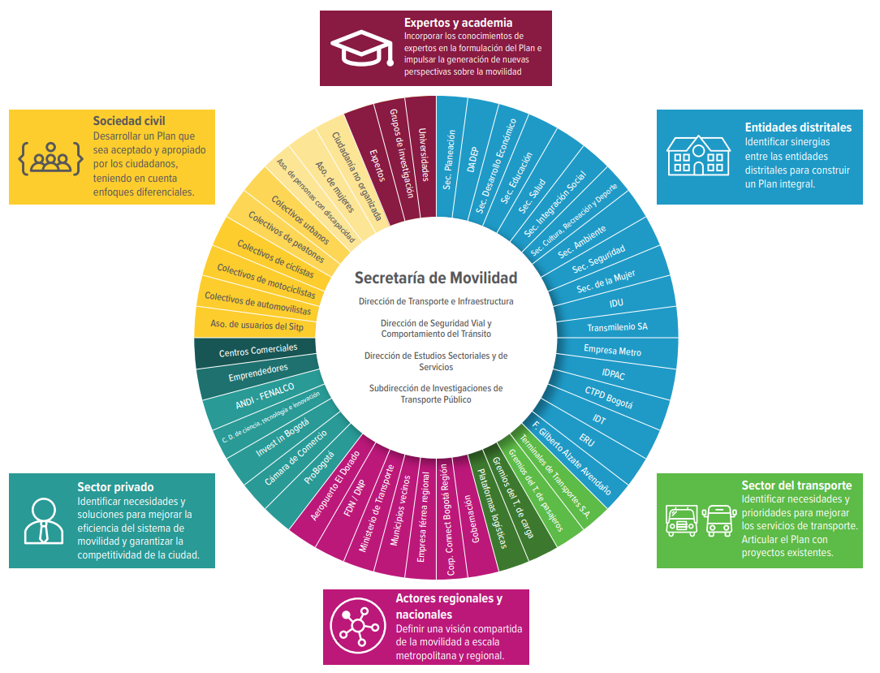
ESTRATEGIA DE PARTICIPACIÓN

Slide 24
¿QUÉ NUEVOS PROYECTOS DEBEMOS INCLUIR EN EL PLAN?

Slide 25
Nuevos Proyectos
Proyecto | Descripción | Involucrados
Corredores y Distritos Verdes | Proyecto (o proyectos) que se enfocarían en la materilización de las politicas de distritos verdes, ciudad de 15 minutos, barrios vitales y corredores verdes. Proyecto específico corredor verde de la 7ma (?) | SDM-DPM-DIM-STP-SI-SBP; SDP
Movilidad COVID 19 | Proyecto que atienda las nuevas dinámicas de movilidad que se produjeron en todos los modos a raíz de la pandemia | SDM-DPM-DIM-OGS-OCCM-OSV
Autoridad Regional de Transporte | Proyecto específico sobre la creación, implementación y consolidación de la ART. Depende del avance de la Ley Orgánica de la Región Metropolitana | SDM-DPM; ALCALDÍA; TMSA; EMB; SDP
Trenes regionales | Proyectos específicos para cada uno de los trenes regionales. Debe ser un pryecto específico para cada uno pues tienen niveles de avance diferentes | SDM-DPM
SLMB | Proyecto específico para el desarrollo de la Segunda Linea del Metro que materialice lo que se establezca en el POT | SDM-STP; EMB
CONPES | Proyecto que condense todos las políticas que se incluirán en el CONPES de Movilidad Regional | SDM

Slide 26
Nuevos Proyectos
Proyecto | Descripción | Involucrados
Red de infraestructura Borde Occidental | Una serie de prpyectos de infraestructura que en conjunto con la Gobernación de Cundinamarca se han propuesto para mejorar la accesibilidad para personas y carga en el borde occidental | SDM-DPM-SI; IDU; Gobernación; ANI;ICCU; SDP
Movilidad para la ciudad Cuidadora | Depende del nuevo enfoque del POT de ciudad cuidadora, pero se debe plantear este prpyecto para adelantar acciones específicas que traduzcan la idea de ciudad Cuidadora a la movilidad. | SDM-OGS; S Mujer; Integración Social; TMSA; METRO; SDP
Cobros por Externalidades | En construcción
Plan Marshall | En construcción
Estrategia Cicloestacionamientos | En construcción

Slide 27
CRONOGRAMA

Slide 28
Cronograma

